Slide 1


KOTLIN
RANGERS
06/06/2025
CorteVip
Aplicativo para Agendamento de Cortes de Cabelo

Slide 2

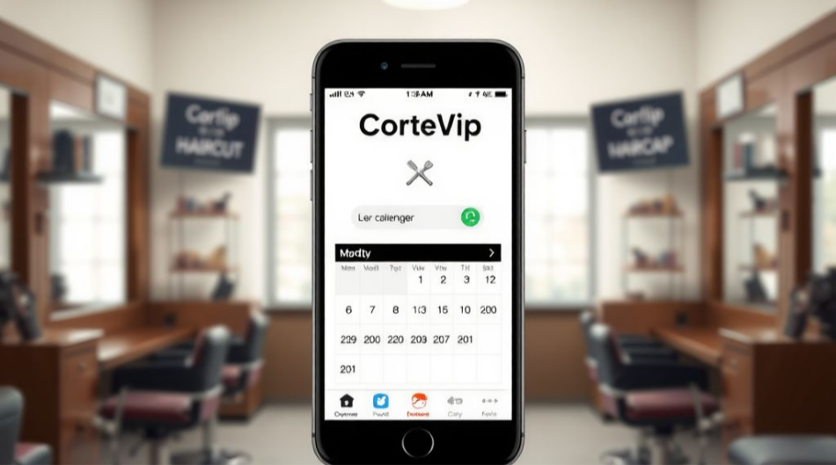
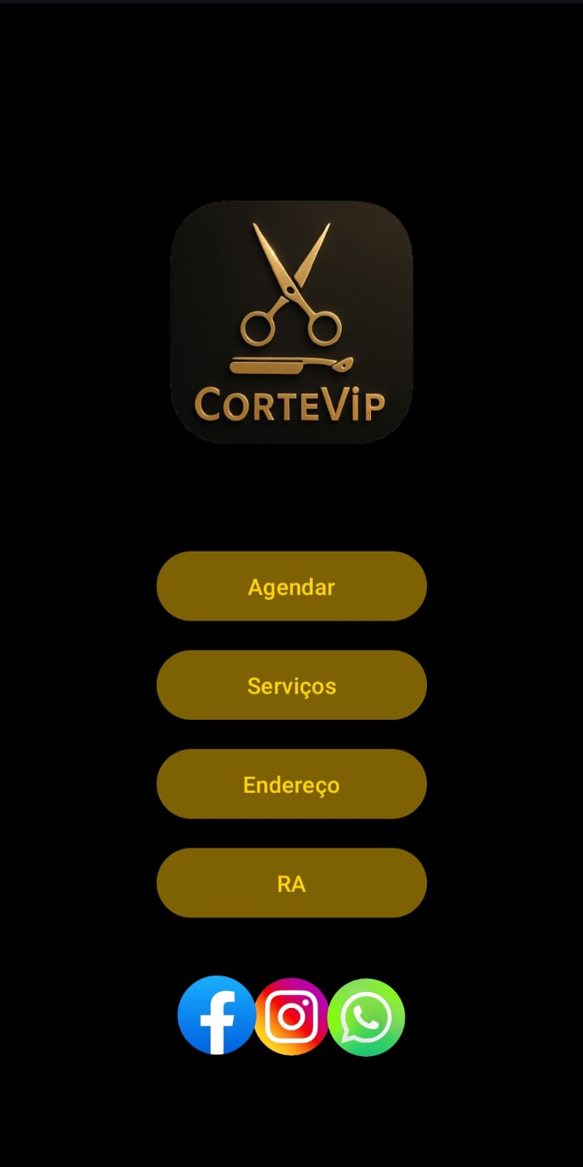
Introdução
Objetivo do Projeto
Apresentar o CorteVip, um app Android para agendamento de cortes de cabelo, desenvolvido no Android Studio.
Solução Proposta
Oferecer uma solução digital prática para marcar horários em barbearias, eliminando dificuldades comuns.
* 페이지내 인물사진은 샘플 이미지입니다.

Slide 3
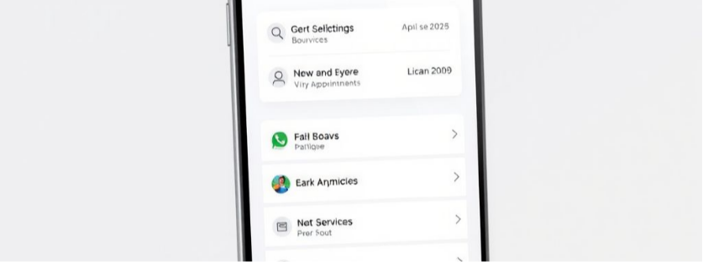
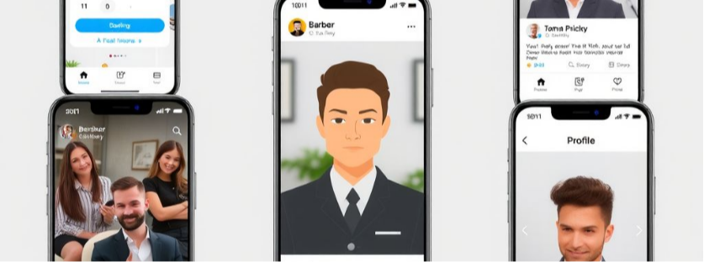
O que é o CorteVip?
Aplicativo Android para Agendamento
- App para agendar cortes de cabelo
- Desenvolvido para a plataforma Android
- Foco em praticidade e rapidez
- Solução digital para barbearias
Características Principais
- Interface intuitiva e fácil de usar
- Permite escolha flexível de horários
- Direcionado a barbeiros e clientes
- Busca otimizar o processo de agendamento

Slide 4
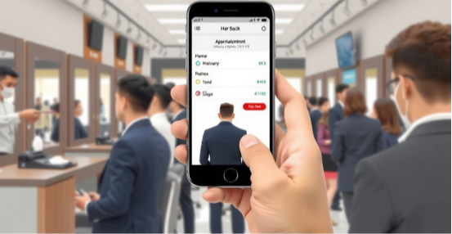
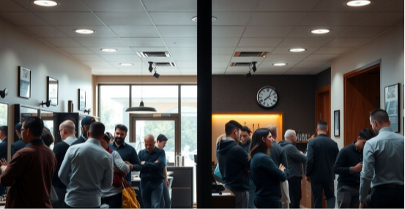

Motivação
Agilidade no Agendamento
Evitar Filas e Confusões
Digitalização de Processos
- Reduzir tempo gasto em marcações
- Facilitar agendamentos a qualquer hora
- Eliminar necessidade de ligações
- Otimizar gestão de tempo para clientes
- Organizar fluxo de atendimento
- Reduzir espera nas barbearias
- Evitar overbooking de horários
- Melhorar experiência do cliente
- Substituir agendas físicas por digitais
- Automatizar processo de marcação
- Facilitar controle para barbeiros
- Modernizar serviços de barbearias

Slide 5




Tecnologias Utilizadas
Plataforma
Linguagem
- Android Studio
- IDE otimizada para
desenvolvimento Android
- Java e Kotlin
- Linguagens oficiais
para Android
Banco de Dados
Outras ferramentas
- Não especificado
- Possível uso do
Firebase no futuro
- Nenhuma adicional
- Foco nas ferramentas
nativas do Android

Slide 6

Funcionalidades do App
Página Principal
Agendar, Serviços, Endereço, RA
Agendamento
Escolha de horários disponíveis
Confirmação Pagamento
Detalhes e Notificações em tempo real
Serviços
Lista de serviços da barbearia
Endereço
Localização das barbearias

Slide 7
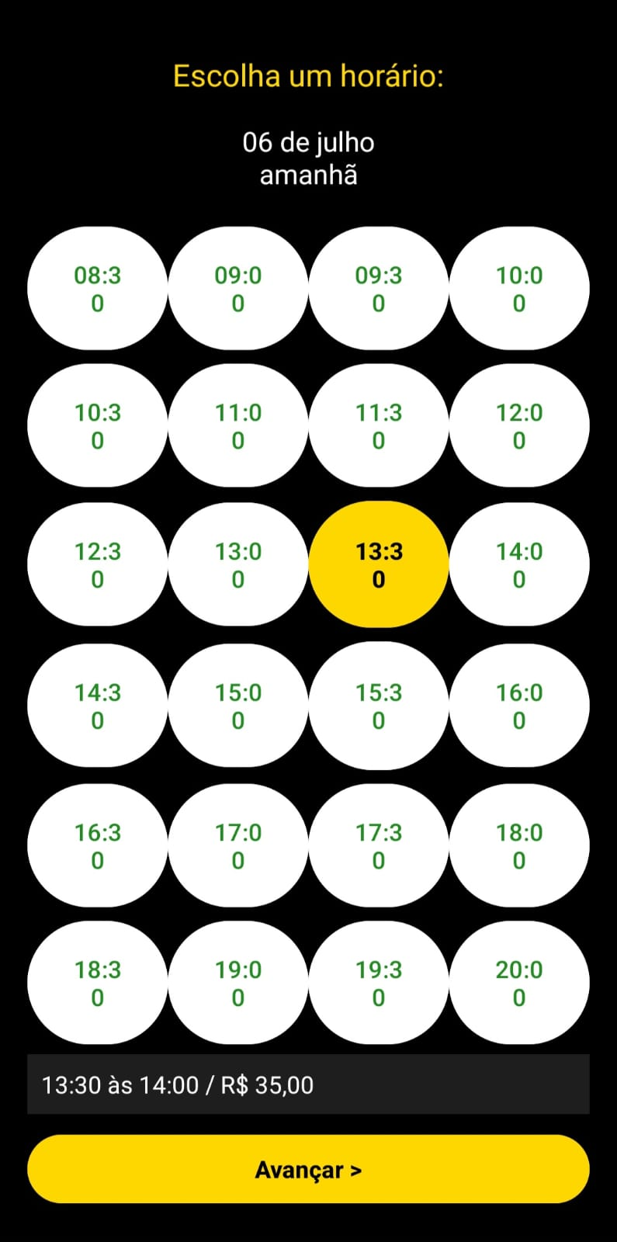
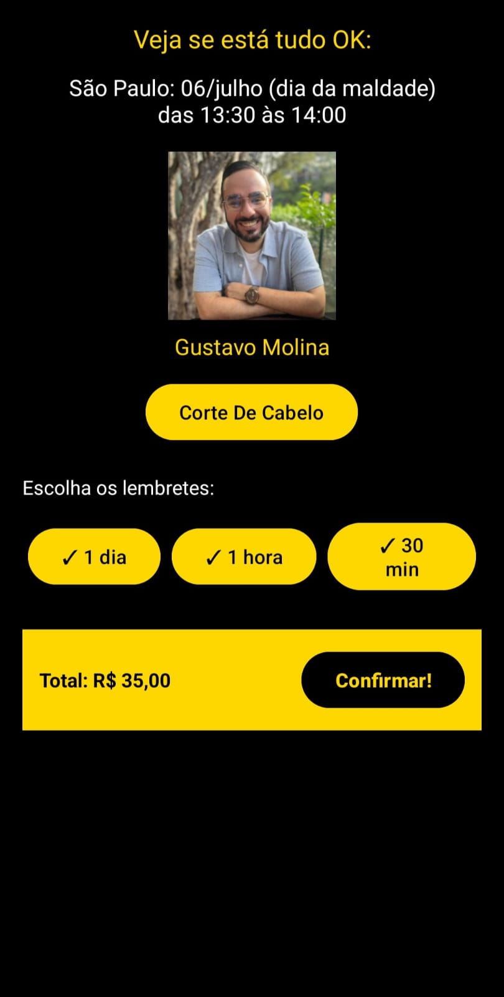
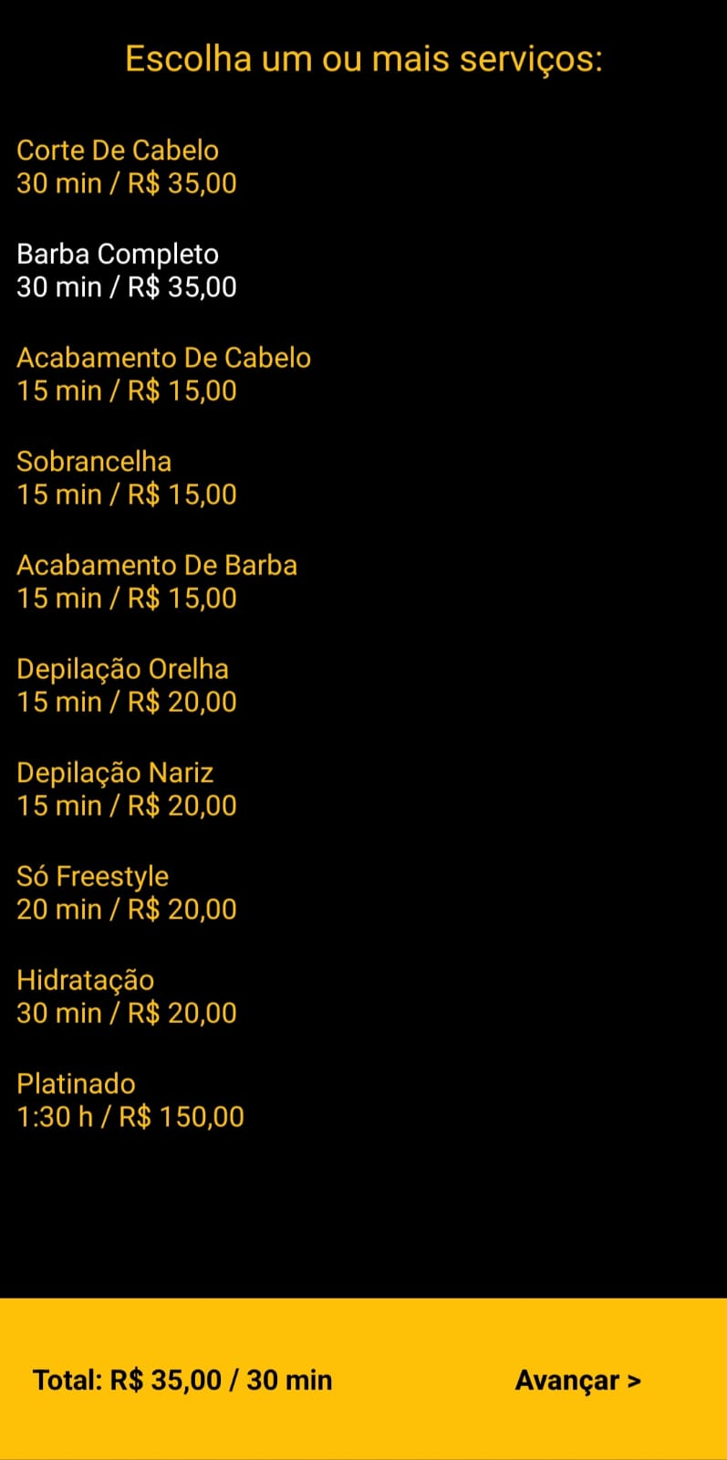
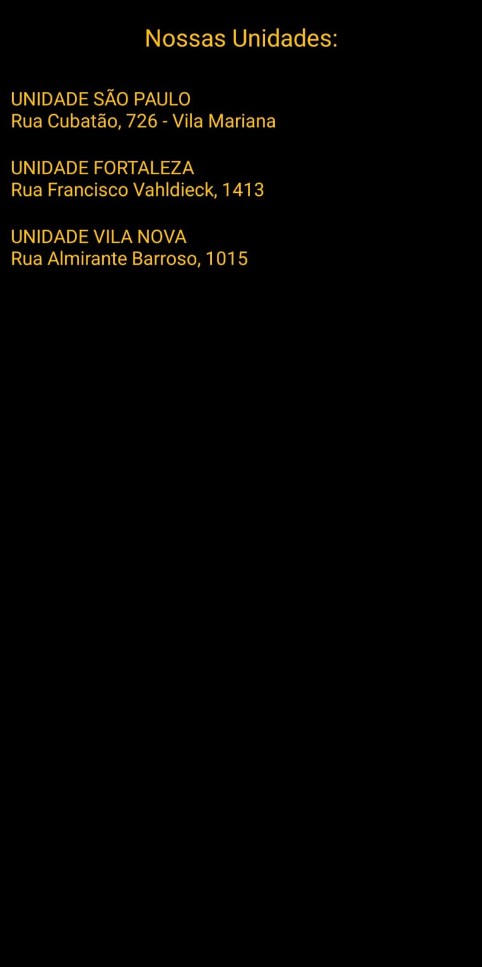
Telas
Página Principal
Agendamento
Confirmação Pagamento
Serviços
Endereço

Slide 8




Desenvolvimento e Resultados
Etapas
Desafios
Resultados
Melhorias
- Planejamento: ideia e requisitos
- Design: layout simples e funcional
- Codificação: telas e navegação
- Testes: verificação da navegação
e estética do aplicativo
- Implementar lógica de navegação
- Integração de funcionalidades
básicas no protótipo inicial
- Estrutura visual do app pronta
- Navegação básica implementada
- Protótipo funcional para testes
de usabilidade e design do app
- Base para futuras melhorias
- Implementar banco de dados
- Adicionar autenticação de usuários
- Incluir sistema de notificações
- Melhorar responsividade do app
- Refinar transições entre telas

Slide 9
OBRIGADO.
FEITO POR:
GUILHERME DE FREITAS FRACASSO. 2400916
ENZO PELAKOSKI CAVINATO. 2400911
ARTHUR MATOS ROCHA. 2401008
MATHEUS BARROS FERREIRA. 2401002

